Slide 1
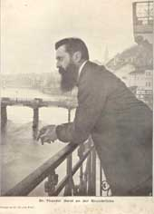
באזל, מלון המלכים 1901, צילום:א. מ. ליליאן
דיוקן הרצל באומנות השימושית
Notes:
הערצת אישיותו של הרצל הפכה את המנהיג לאגדה עוד בחייו. תמונת דיוקנו הפכה עם מותו לסמל הנפוץ ביותר של התנועה הציונית – תופעה מקובלת בתנועות לאומיות אירופאיות שהציונות היתה אחת מהן, כשבשונה מהן ביקשה לחבר עם מפוזר אל עברו במרחב גיאוגרפי אחר.

Slide 2
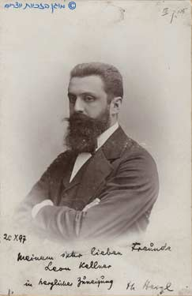
הרצל – אגדה בחייו
"...ראיתי והאזנתי איך נוצרת אגדת אישיותי. העם הוא רגשני. נדמה לי שכבר עכשיו אין להם מושג ברור עלי, אד קל מתמר סביב לי...אולי הדבר הזה, שאני רושם כעת, הוא המעניין ביותר בספרים אלה: איך האגדה שלי נוצרת..."
מתוך יומני הרצל, יולי 1896
דיוקן הרצל בשנת כינוס הקונגרס הציוני הראשון, 1897
Notes:
בסוף המאה ה-18 היה הצילום בחיתוליו, והרצל, מאמין גדול בפלאי הטכנולוגיה, דאג להנצחת דמותו בצילומים שהפכו להיסטוריה. אולם, גם אמנים רבים אשר הכירו את הרצל נמשכו אל אישיותו והופעתו החיצונית המרשימה, ועיצבו את דיוקנו בציור ובפיסול
מראהו כשל נביא קדמון בלבוש מודרני, נשתלב בציפיה יהודית רבת דורות לבוא המשיח שבעיני רבים נתגלם בדמות הרצל. הרצל העיתונאי היה מודע לערכו החזותי והניח אחריו מבחר גדול של צילומי וציורי דיוקן ששימשו להפצת הרעיון הציוני בעיתונות וכן כמקור מרכזי בעיצוב דמותו באמנות השימושית
הפצת דיוקנו של הרצל היפה עם הזקן השחור: הביטוי החזותי לאגדה

Slide 3
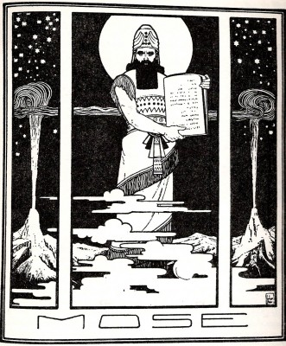
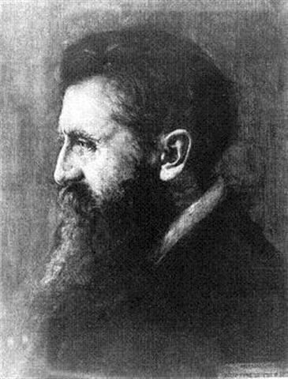
הרמן שטרוק, א. מ. ליליאן
הרצל: דמות תנכית בעלת יופי מזרחי וחוזק פיזי, כסמל ליהודי החדש
תחריט, 1903
Notes:
ליליאן היה צייר, צלם ותחריטאי יהודי, שפעל בגרמניה ובארץ ישראל, ממייסדי "בצלאל", המזוהה עם סגנון האר נובו. שמו יצא לפניו בשל יצירתו בנושאי יהדות וציונות; מכונה לעתים "האמן הציוני הראשון".‏‏^{[1]} עיקר פרסומו בא לו בזכות תמונתו המפורסמת של הרצל על מרפסת המלון בבזל, שהוצגה בקונגרס של שנת 1901, ובזכות התחריטים שבהם הציג את הרצל המזוקן כנביא תנ"כי וכדגם לדמויות תנ"כיות שונות כמו משה. לפרסום רב זכו גם תחריטים שהכין בעקבות תמונות שצילם בארץ ישראל, של מראות מירושלים ומארץ הקודש.
הרמן שטרוק היה צייר ואמן הדפסים יהודי וציוני. מחשובי האמנים היהודים בגרמניה, שעלה לארץ ישראל בשנת 1922. בנוסף, שימש שטרוק כפעיל ציוני במסגרת תנועת המזרחי, שהוקמה בהקונגרס הציוני העולמי ה-5, היה חבר הוועד הפועל הציוני וכיהן כחבר הדירקטוריון של הקרן הקיימת לישראל. תנועת המזרחי הוקמה כניסיון לגשר על הפער שבין היהדות האורתודוקסית לבין הציונות החילונית של התקופה. שטרוק הזדהה עם התנועה והיה אחד מהפעילים בה, שכן בא מבית דתי. תולדה נוספת של הקונגרס, בהשפעתו של מרטין בובר הייתה התעניינות גוברת של הציבור היהודי באמנות הפלסטית. בובר קרא בנאומו על בימת הקונגרס ל"שילוב ידיים" בין האמנות ליהדות במטרה "להביא לתחיתו המחודשת של העם היהודי".^{[4]} בעיני בובר נתפשה האמנות כמכשיר הומניסטי לקידום דמותו של היהודי הציוני החדש.

Slide 4
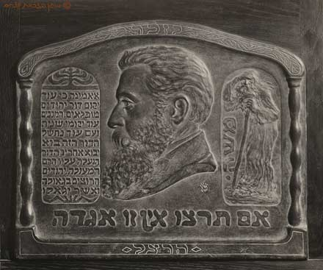
בוריס ש"ץ
"שעה תמימה הרציתי בפניו את מחשבותי... דיברתי והוד פניו העבריים-האידאלים הלהיב אותי. על מצחו הצח קראתי מחשבות עמוקות ובתוך עיניו עצובות החולמות חזיתי את הנשמה העברית העדינה... שהיא רואה עולמות פנטסטיים ומרגישה גם את המציאות המרה הנוכחית."
"אם תרצו אין זו אגדה" יצירה לזכרו של הרצל. 1921
Notes:
ש"ץ היה יהודי ליטאי וחובב ציון נלהב, השתתף בקונגרסים הציוניים ועבד כפסל החצר של נסיך בולגריה וכפרופסור באקדמיה לאמנות בבולגריה. עבודותיו הושפעו מלימודיו הקלאסיים באירופה מחד ומרעיונותיו הציוניים מאידך. הוא יצר תבליטים רבים בסגנון קלאסי אקספרסיבי, כשרובם מציגים דמויות מהתנ"ך. בשנת 1903 נפגש ש"ץ עם הרצל והעלה בפניו רעיון להקמת בית ספר לאמנות עברית ולמלאכת מחשבת. ש"ץ ציין בפני הרצל את אהבתו לאמנות יהודית ואת הרעיון ליצור זיקה בין דימויים מודרניים לבין דימויים השאובים מכתבי הקודש מתקופת התנ"ך. ש"ץ רצה ליצור תרבות חזותית מקורית וייחודית שתבטא את את סממניה של תחיית הארץ ואת רעיון שיבת ציון. בשנת 1905 נתקבלה בקונגרס השביעי החלטה על הקמת בית הספר. השם שהוצע לו ע"י ש"ץ היה "בצלאל" על שמו של בצלאל בן אורי, אומן ואדריכל שהיה המעצב והמתכנן הראשי של משכן הקודש, כלי הקודש ובגדי הכוהנים, והיה גם האמן הראשון שנזכר בתנ"ך.
בתוך התחריט משה מימין, ומדברי הרצל משמאל:"אאמינה כי עוד יקום דור יהודים מופלאים, המכבים עוד יקומו שנית ועִם עוד נחשל הדור הזה בוא יבוא אחריו הדור הנעלה עליו הרם המעולה, יהודים הרוצים בגאולה ואשר יגאלו".

Slide 5
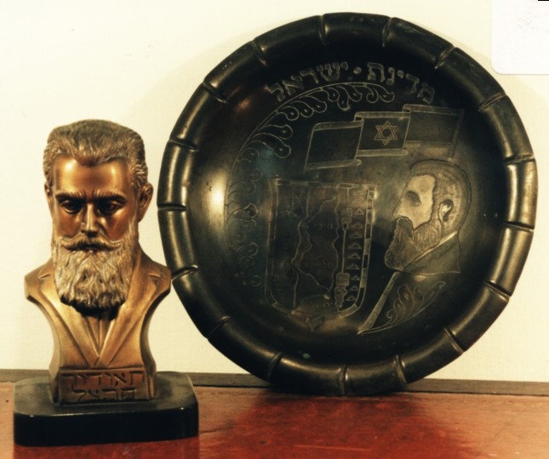
דיוקן הרצל בחפצי בצלאל
כלי לתעמולה ציונית
Notes:
דיוקן הרצל, על ביטוייו המגוונים באמנות השימושית, שימש לאורך המחצית הראשונה של המאה ה-20 כסמן החזותי המובהק ביותר ללאומיות העברית המתחדשת בארץ ובעולם היהודי. הדיוקן שימש כהצהרת זהות: קניית דיוקנו של הרצל משמעה קניית חלק בסיפור הציוני. הצבת דיוקנו הגדירה את המרחב שבו הוצב כמראה מקום ציוני. מאחר שחפצי בצלאל שימשו במידה רבה כלי לתעמולה ציונית, השימוש בדיוקנאות אישים יהודים ובראשם הרצל היה בלתי נמנע, בעוררו את העם היהודי להכיר בהיסטוריה שלו. אמני בצלאל הבליטו את דמותו של הרצל בצלחות קישוט ובלוחות גבס ועץ.

Slide 6
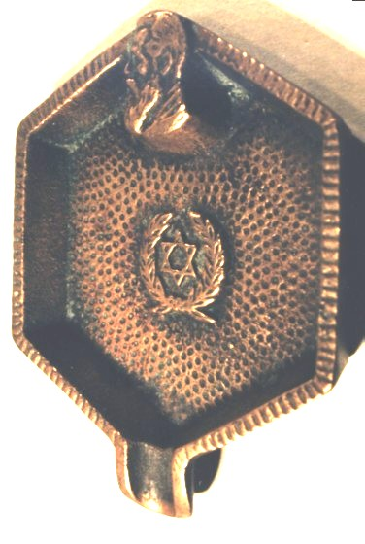
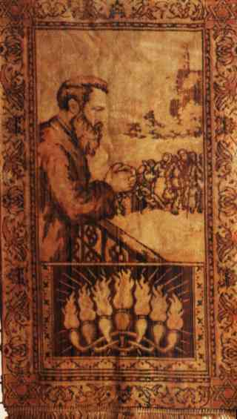
קנית הרצל – קנית חלק בסיפור הציוני
שטיח – שנות ה-30
מאפרה – שנות ה-50
Notes:
בעשורים הראשונים של המאה ה-20, עיצוב הפריטים חובבני והחומרים זולים. במקרים רבים עיצוב הפריטים עונה על הגדרת ה"קיטש" ובא ללמד אותנו על טעמו של קהל צרכנים רחב.

Slide 7
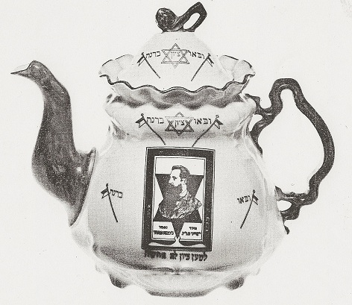
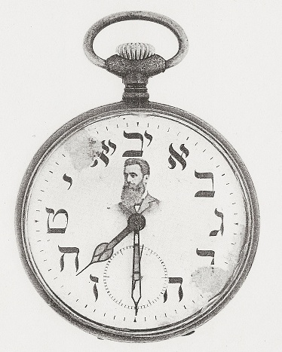
הפצת אגדת הרצל בבית היהודי:
חפצים שימושיים
למעלה: קומקום לתה, פולין, 1917
ימין: שעון כיס, גרמניה, 1903
Notes:
ברבים מהמוצגים מסתפק האומן בשמירת הדמיון להרצל על ידי הדגשת הזקן הדומיננטי, ובשאר חלקי הפנים הוא נותן חופש לדמיון.
הדיוקן מופיע על מגוון רב של חפצים: כלי ביית ושולחן, מאפרות, קסתות לדיו, מנורות ועוד

Slide 8
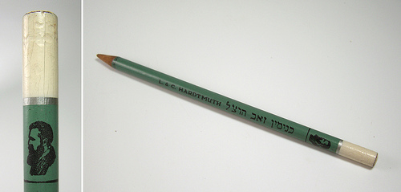
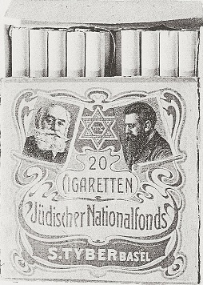
הפצת אגדת הרצל בבית היהודי:
מוצרי צריכה
למעלה: עפרון, צ'כיה, 1930
מימין: קופסת סיגריות, שוויץ, 1903
Notes:
הדיוקן הופיע כמקדם מכירות גם על קופסאות סקדינים, אריזות שוקולד ומסטיקים.

Slide 9

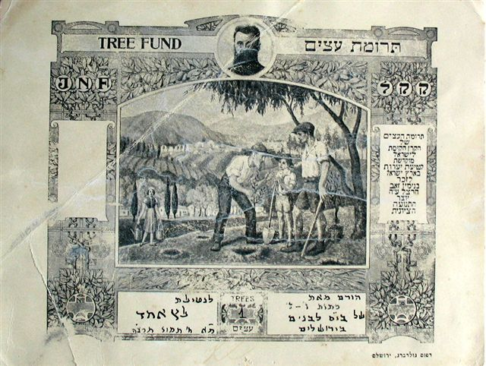
הקרן הקיימת מפיצה את דיוקן הרצל
תעודות נטיעת עצים
Notes:
תעודות נטיעת עצים של קק"ל משנת תרצ"ה - 1935

Slide 10
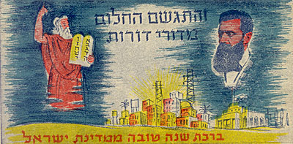
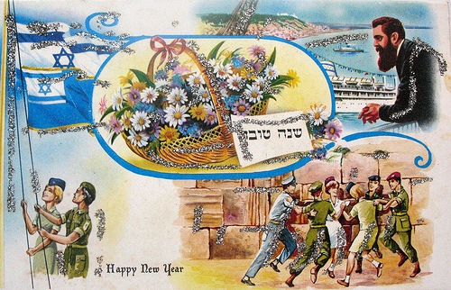
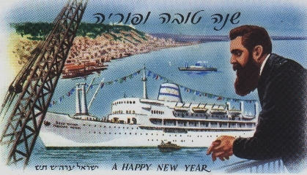
הקרן הקיימת מפיצה את דיוקן הרצל
כרטיסי ברכה וברכות שנה טובה
Notes:
על קופסת הסיגריות בשקופית הקודמת כתןב בגרמנית קק"ל. הקרן הקיימת נוסדה ב־1901,בקונגרס הציוני החמישי, כאמצעי לאיסוף כספים מיהודים לשם קניית קרקעות בארץ ישראל והכשרתן להתיישבות יהודית. לאחר קום המדינה הוגדר תפקידה כמוסד הממונה על פיתוח אדמות הארץ וייעורן ועל ההסברה החינוכית-ציונית. המעצב הגראפי הראשון של קק"ל היה א. מ. ליליאן.
תהילתו החזותית של הרצל התקיימה בזכות מפעלה הגרפי של הקרן הקיימת, שהפכה את נוכחותו האידיאית למציאות חזותית באמצעות כרטיסים, בולים, גלויות וכרזות

Slide 11
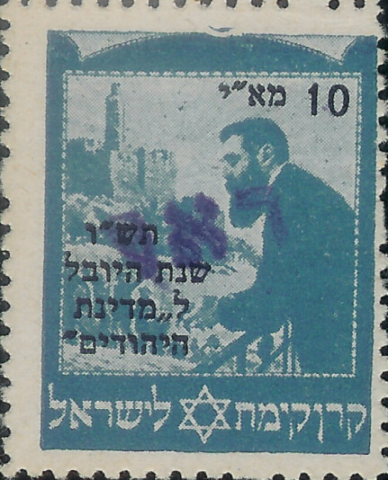
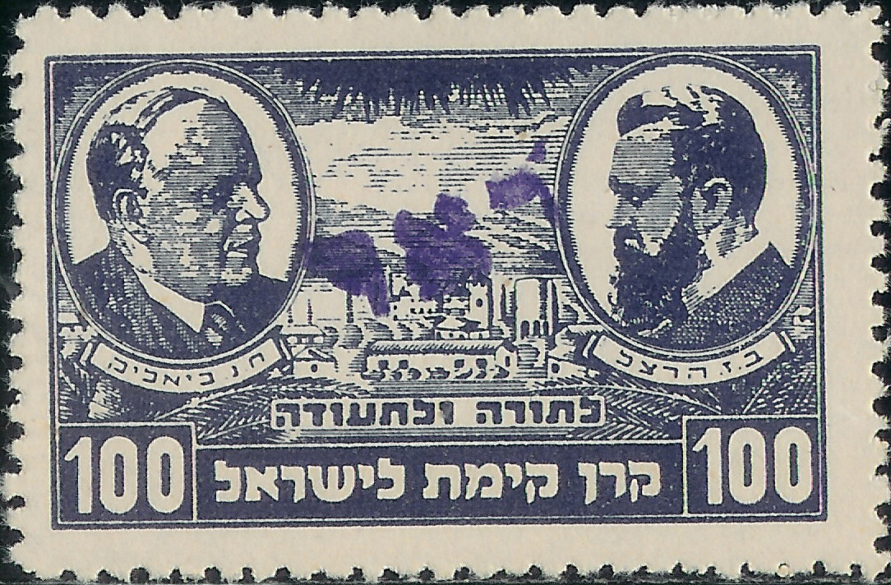
הקרן הקיימת מפיצה את דיוקן הרצל
בולי מנהלת העם
המדפיס: קרן קיימת לישראל
הסדרה: הרצל
שנת ההנפקה: 1946
הכיתוב: תש"ו שנת היובל ל"מדינת היהודים" (הדפס רכב)
המדפיס: קרן קיימת לישראל
הסדרה: הרצל וביאליק
שנת ההנפקה: 1945
הכיתוב: לתודה ולתעודה, ב. ז. הרצל, ח. נ. ביאליק.
Notes:
פעילותה של הקק"ל החלה ב-1901 ונמשכת עד היום. בולי הרצל יצאו גם במיל ארץ ישראלי, נקראו בולי מנהלת העם

Slide 12

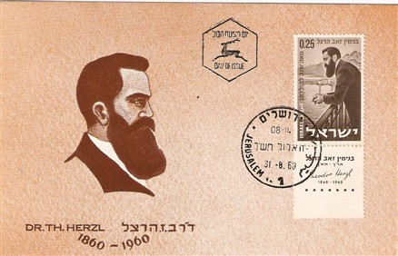
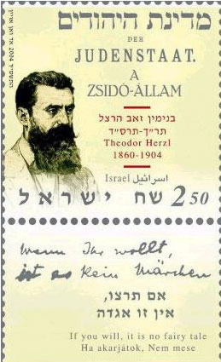
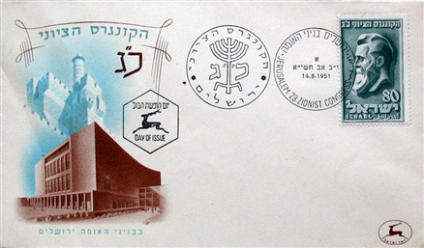
הקרן הקיימת מפיצה את דיוקן הרצל
בולי מדינת ישראל
100 שנה להולדתו
בול מדינת ישראל 1954
1951 הקונגרס הציוני ה-23
100 שנה למותו
Notes:
הקרן הקיימת ממשיכה להפיץ בולי הרצל, ולאחריה גם המדינה, בכל המטבעות הרשמיים – לירות לאחר קום המדינה, ושקלים
הבול הימני הפקה משותפת לאוסטריה ישראל והונגריה

Slide 13
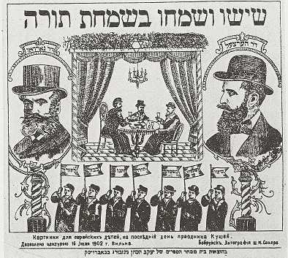
בעולם הילדים:
דגל שמחת תורה/ קישוט לסוכה רוסיה 1902
Notes:
כבר ב– 1903 הופק ברוסיה דגל שמחת תורה שבו נשזרו דמויותיהם של הרצל ומכס נורדאו במראה המסורתי של חג הסוכות, תוך הטמעת הציונות
במוצרים מסורתיים ומוכרים לילדים.

Slide 14
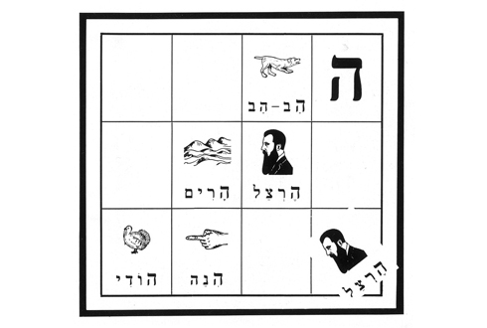
בעולם הילדים:
משחקים
דף משחק ללימוד עברית,מתוך המשחק "שחק ועלה" ערוך ומצוייר על ידי מרים ריטר צדק, הוצאת ברלוי, ת"א, 1940

Slide 15

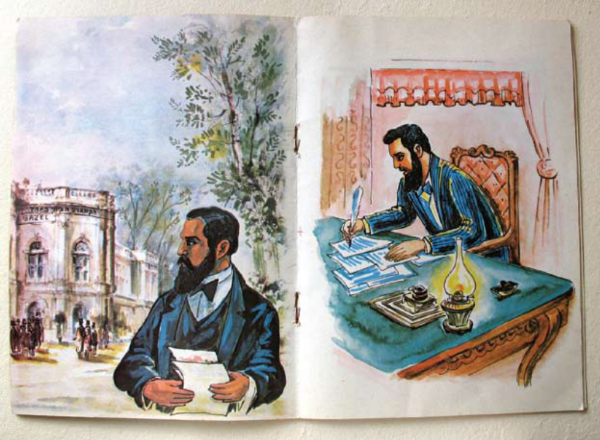
בעולם הילדים: ספרים
אם תרצו אין זו אגדה, מאת אוריאל אופק

Slide 16
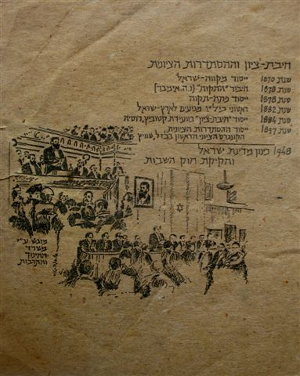
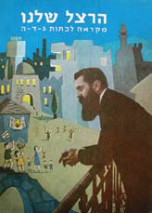

בעולם הילדים: ספרי לימוד ומחברות

Slide 17
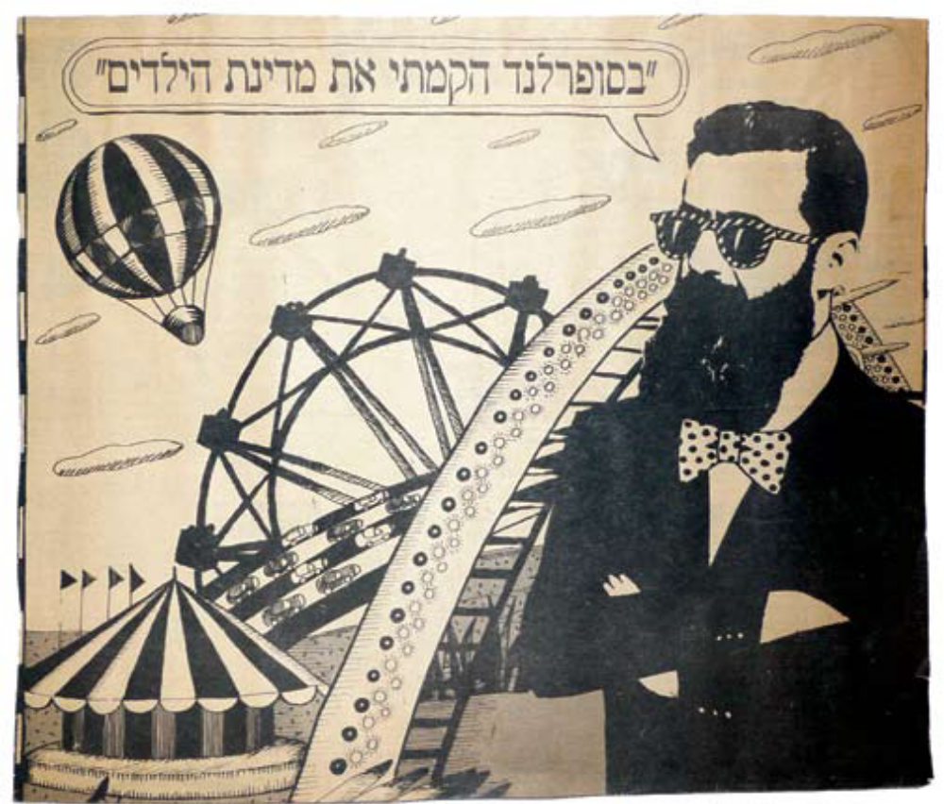
בעולם הילדים

Slide 18



עם קום המדינה: גיבורי תרבות חדשים
Notes:
מאז סוף שנות ה– 50 הלכה ודהתה תהילתו החזותית של הרצל, מלבד סדרה מחודשת של כתביו, בול שהונפק לציון מאה שנה להולדתו ופריטים אחדים אחרים. אמנם דיוקנו המשיך לעטר מעט מתוצרי הגרפיקה השימושית, ונכחה באירועים ממלכתיים, אך היו אלה רק גינוני טקסיות
מחייבת. תהילתו החזותית של הרצל אינה מתקיימת עוד במדינה שבה הפכה הריבונות לעובדה של קבע ששוב אינה מעוררת התפעלות, וטוב שכך. גיבורי חברה ותרבות ישראלים חדשים הם שאכלסו מעתה את המרחב הציבורי והפרטי, ובשנות ה– 60 וה– 70 הפיקו יצרני התרבות הפופולרית בעיקר את דימויי החלוץ והחייל הישראלים. אלו, אגב, נעלמו לימים אף הם עם דעיכת הלהט הלאומי והיסדקות הקונצנזוס הציבורי,
לטובת גיבורי תרבות פופולרית להמונים.

Slide 19
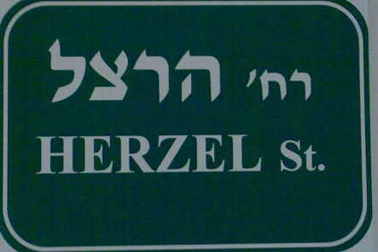
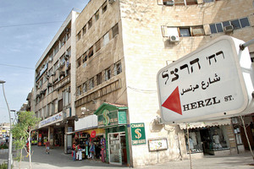
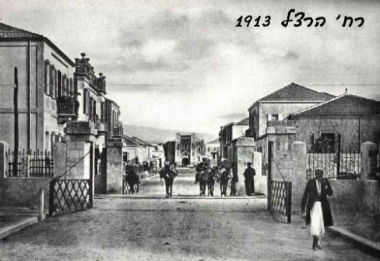
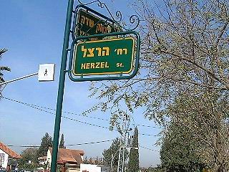
ובכל ישוב בישראל – שמו של הרחוב הראשי:

Slide 20
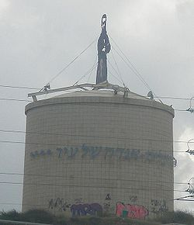
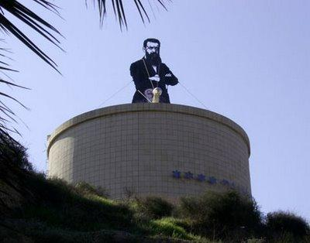
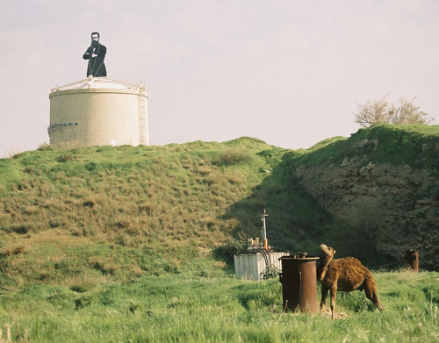
ובעיר הרצליה (נוסדה 1924):
Notes:
על המגדל כתוב: הרצליה – אגדה של עיר

Slide 21
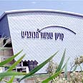
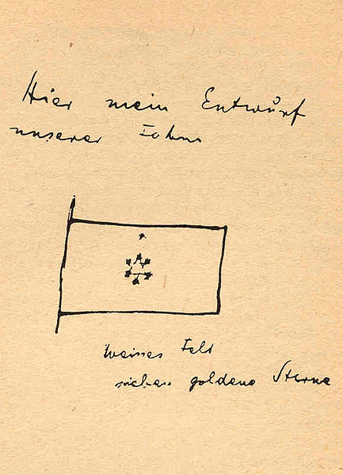
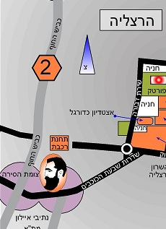
וגם:
Notes:
הרצל:"אני מתאר לעצמי דגל לבן עם שבעה כוכבי-זהב. היריעה הלבנה מסמלת את החיים החדשים, הטהורים; הכוכבים הם שבע שעות-הזהב של יום העבודה שלנו, שכן בסימן העבודה הולכים היהודים אל הארץ החדשה". (מדינת היהודים, 1896)
הדגל הכחול לבן נבחר בקונגרס הציוני הראשון (1897) לפי הצעת ויצמן:בפקודת מנהיגנו הרצל באתי לבזל, כדי לעשות את כל ההכנות לקונגרס הראשון. בין השאלות הרבות שהעסיקוני אז הייתה אחת... באיזה דגל נקשט את אולם הקונגרס? מה הם צבעיו? הן דגל אין לנו. הרעיון הזה הכאיבני מאוד. צריך ליצור את הדגל. ואולם באיזה צבעים נבחר?
והנה הבהיק רעיון במוחי: הרי יש לנו דגל. לבן כחול. הטלית אשר בה נתעטף בתפילתנו - טלית זו היא סמלנו. נוציא נא את הטלית מנרתיקה ונגולל אותה לעיני ישראל ולעיני כל העמים. הזמנתי אז דגל כחול לבן ומגן דוד מצויר עליו. וכך בא לעולם דגלנו הלאומי.

Slide 22
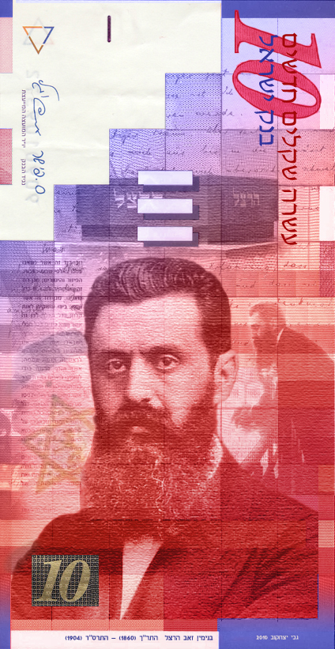
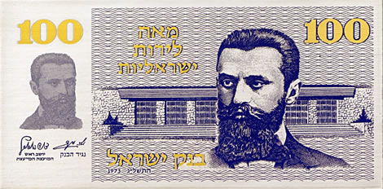
"הרצל" שווה מאה
Notes:
הפצת דיוקנו המודפס של הרצל על שטר של 100 לירות מ-1968 קיבעה את דמותו כאחד הסמלים הנפוצים בישראל
10 ש"ח - שטר בנימין זאב הרצל :
דיוקנו של בנימין זאב הרצל; צילום משנת תרס"ב 1902 בו נראה הרצל משקיף ממרפסת מלון "שלושת המלכים" בעיר באזל, שוויץ, בזמן שהותו בעיר לרגל הקונגרס הציוני החמישי; קבר הרצל בהר הרצל בירושלים, על רקע קטע מיומנו של הרצל משנת 1895, הכותרת: "שאלת היהודים"; דגל שבעת כוכבי הזהב אותו הציע הרצל למדינה היהודית.
המטבע שהיה נהוג בישראל נקרא "לירה ישראלית" והוא הוסיף לשמש עד ליישום החוק ב-24 בפברואר 1980. הלירה הישראלית הומרה בשקל לפי שער המרה של 10 לירות לשקל אחד. ב-4 בספטמבר 1985 החל תהליך החלפת השקל בשקל חדש, לפי שער המרה של 1,000 שקלים = שקל חדש אחד. הסיבה לשתי ההחלפות הייתה האינפלציה הגואה והניסיונות להקל על עריכת חשבונות לאור הירידה התלולה בערך המטבע.

Slide 23
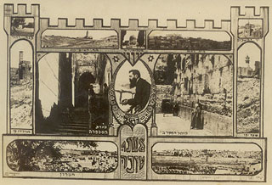

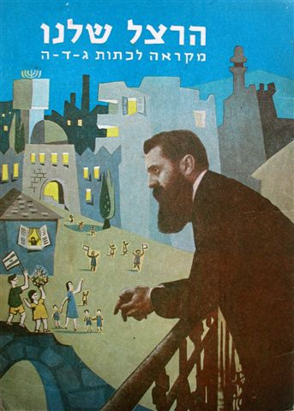
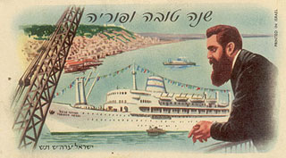
הרצל והמרפסת באומנות השימושית:
Notes:
עד שנותה-60: הרפרנס למרפסת נאיבי, מביע את החזון, הציפייה לגאולה, ולתחית העם בארצו

Slide 24
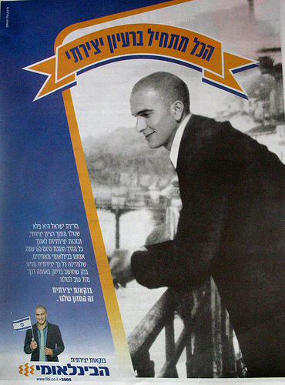
הרצל והמרפסת
במחצית השניה של המאה ה-20
פרסום פרטי
Notes:
למן סוף שנות החמישים שוב אין מתקיימת תהילתו החזותית של הרצל, להוציא סידרה מחודשת של כתביו שהופקה ב – 1960- שנת המאה להולדתו, ובול מתבקש לציון מאה שנה להולדתו. דיוקנו ימשיך לעטר מעט מתוצרי הגרפיקה השימושית, תמונתו תמשיך ותקיים היבטים ממלכתיים של עיצוב ממסדי כמו כרזות מטבעות ובולים, אך יהיו אלה רק בחזקת גינוני טקסיות מחייבת. גיבורי תרבות עכשוויים – במדינה שבה הפכה הריבונות לעובדה של קבע ששוב אינה מעוררת התפעלות, וטוב שכך - הם שאכלסו מעתה את הווית הקול הציבורי. חזרתו ליום יום החזותי תעשה על ידי ממסד עם הופעת שטר המאה לירות – "הרצל", באמצע שנות השבעים, "בולי הרצל", כפריט שימושי של משלוח חבילה או מכתב, ודיוקן על כרטיס טלקארד בשנים מאוחרות יותר.
אבל מחוץ לממסד מככבת המרפסת
אייל קיציס מפרסם את בנק לאומי לכבוד 60 שנה למדינה

Slide 25
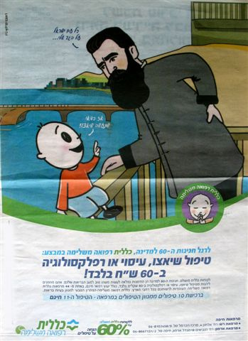
הרצל והמרפסת
במחצית השניה של המאה ה-20
פרסום פרטי
Notes:
כרזת פרסום לשירותי רפואה אלטרנטיבית של קופת חולים כללית

Slide 26
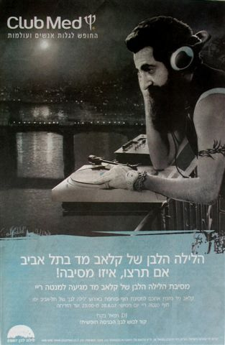
הרצל והמרפסת
במחצית השניה של המאה ה-20
פרסום פרטי
Notes:
אם תרצו – איזו מסיבה

Slide 27


הזמנות למסיבות יום העצמאות
Notes:
בן גוריון והרצל / שוטי הנבואה
מסיבת היהודים / מדינת היהודים אין יותר כבוד לדמות, יש זילות.

Slide 28
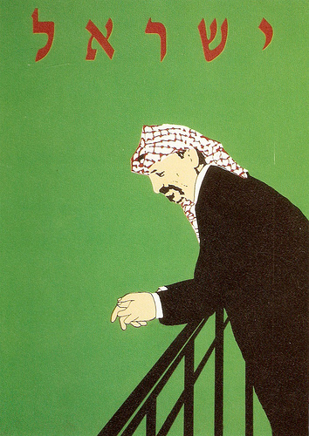
הרצל והמרפסת
במחצית השניה של המאה ה-20
מחאה
Notes:
איריס דישון-כרזה ליום העצמאות ה-40 ערפאת בדמות הרצל חוזה את מדינת הערבים
כרזה זו עוצבה ע''י איריס דישון, ליום העצמאות ה-40 למדינה. הכרזה הוצגה בתערוכת כרזות, במרכז הירידים בתל אביב, ביוני 1988
לרגל תערוכת ה-40 למדינת ישראל, שהתקיימה בחודש יוני 1988, יזמו אגודת המעצבים הגרפיים בישראל ומטה תערוכת ה-40 תצוגת כרזות, תחת הכותרת ''ישראל''.
המעצבים הגרפיים, חברי האגודה, התבקשו לעצב כרזות, אשר תצגנה את זוית הראייה האישית של כל מעצב ומעצב ותבטאנה את התייחסותו אל מיגוון הערכים, עליהם מושתתת החברה הישראלית היום.

Slide 29
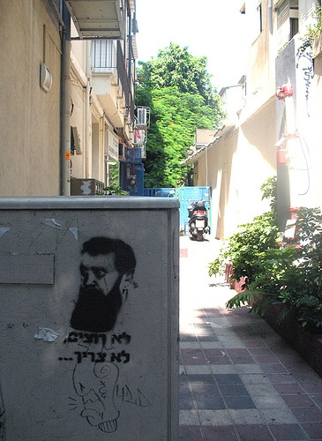
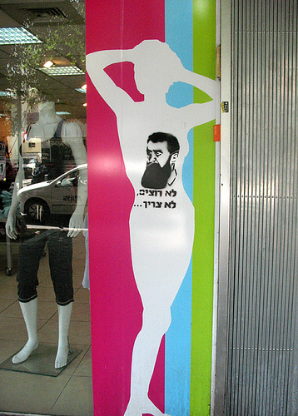
דמות הרצל ככלי מחאה
לא רוצים לא צריך
Notes:
המחאה לא נעצרת בתערוכות ואצל האומנים. בעשור האחרון אנחנו מוצאים ביטוי לשימוש בדמות הרצל כמותג עממי שמשמש לגרפיטי, בעיקר ברחובות תל אביב. אחד הביטויים הנפוצים ביותר: לא רוצים – לא צריך. משחק לשוני על אם תרצו אין זו אגדה, יחד עם אמירת הורה לילד סורר: לא רוצה – לא צריך.

Slide 30
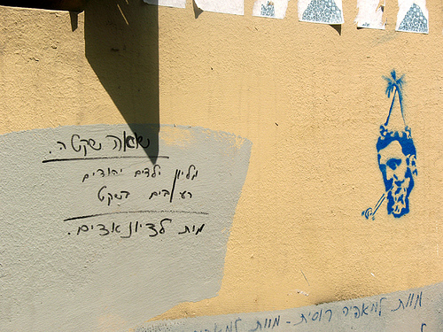
דמות הרצל ככלי מחאה

Slide 31
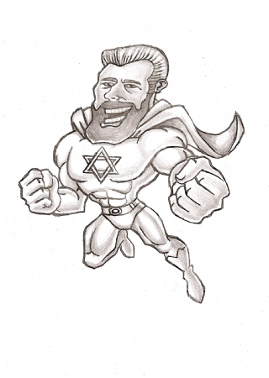

חוזה אישי: תערוכת קריקטורות 2008
חנוך פיבן
Notes:
בין העבודות המוצגות ב"חוזה אישי" תוכלו למצוא לא מעט ביקורת על הדמות – מזקנו האיקוני ועד לדרך הפוליטית בה בחר ללכת.
"הרצל לא היה קריקטוריסט", מציין אורי אורבך, מאוצרי התערוכה, "הוא היה אוטופיסט, חולם חלומות מעשי. אבל כמו קריקטוריסט טוב, הוא זיהה את הפגמים והכישלונות, הוא הצליח להניח את אצבעו על בעיית העם היהודי, כמו גם לשרטט קווים למדינת היהודים העתידית.
"הציור היחידי שניסה לצייר היה הצעתו לדגל המדינה העתידית: שבעת הכוכבים. גם זה לא נבחר לסמל על דגלה של המדינה, אלא לשם של קניון בהרצליה".

Slide 32

חוזה אישי: תערוכת קריקטורות 2008
Notes:
דוש: יחיאל קרדוש, מגדולי הקריקטוריסטים בישראל
כאן המאבק בין דתיים לחילוניים: כיסוי הראש בכיפה לעומת חיתוך הזקן.

Slide 33


חוזה אישי: תערוכת קריקטורות 2008
Notes:
פרפראזה על התמונה המפורסמת עם הקיסר ןילהלם, שעליה נדבר בהרחבה.

Slide 34

חוזה אישי: תערוכת קריקטורות 2008
Notes:
כאן הקריצה היא שהרצל, אחד השופטים ב"כוכב נולד", מביע את דעתו על ביצועיו של שרוליק, הישראלי החדש.

Slide 35

חוזה אישי: תערוכת קריקטורות 2008
Notes:
ולסיום, מושיק לין, בפראפרזה על שלושת הקופים, ובחזרה למרפסת האיקונית בבאזל, ואם תרצו, היתה אגדה...

